Slide 1








Final de Semana Feliz
Ex.: 1 pag.: 118 Um homem, em seu barco a remo, consegue trafegar em um lago à velocidade máxima de 6 m/s. Caso ele fosse com seu barco para um rio cujas águas possuem velocidade de 4 m/s, qual seria a maior velocidade possível para esse homem:
a) descendo o rio?
Vetorialmente:
$$\vec{v_{R}}=\vec{v_{rel}}+\vec{v_{A}}$$
Escalarmente:
$$v_{R}=v_{rel}+v_{A}$$
$$v_{R}=6+4$$
$$v_{R}=10 m/s$$
b) subindo o rio?
Vetorialmente:
$$\vec{v_{R}}=\vec{v_{rel}}+\vec{v_{A}}$$
Escalarmente:
$$v_{R}=v_{rel}−v_{A}$$
$$v_{R}=6−4$$
$$v_{R}=2 m/s$$

Slide 2









Ex.: 3 pag.: 118 Um barco sobe um rio a 3 km/h e desce a 7 km/h, ambas as velocidades em relação às margens, com o motor funcionando com a mesma potência. Qual é a velocidade das águas desse rio em relação às margens?
subindo o rio, para o observador na margem:
$$v_{r}=v_{rel}−v_{A}$$
$$v_{rel}−v_{A}=3 (I)$$
descendo o rio, para o observador na margem:
$$v_{r}=v_{rel}+v_{A}$$
$$v_{rel}+v_{A}=7 (II)$$
Fazendo II – I, vem:
$${2v}_{A}=4$$
$$v_{rel}+v_{A}=7$$
$$v_{rel}−v_{A}=3$$
$$v_{A}=2,0 km/h$$
$$v_{A}−\left(−v_{A}\right)=7−3$$

Slide 3
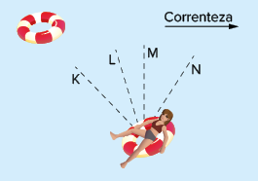
Ex.: 1 pag.: 120 (UFMG – MG) Um menino flutua em uma boia que está se movimentando, levada pela correnteza de um rio. Uma outra boia, que flutua no mesmo rio a uma certa distância do menino, também está descendo com a correnteza. A posição das duas boias e o sentido da correnteza estão indicados nesta figura:
Considere que a velocidade da correnteza é a mesma em todos os pontos do rio. Nesse caso, para alcançar a segunda boia, o menino deve nadar na direção indicada pela linha:
a) K b) L c) M d) N
As duas boias descem o rio com a mesma velocidade da correnteza, assim, para alcançar a boia, ele deve nadar na direção K.

Slide 4




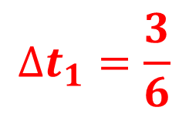
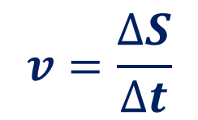



Ex.: 3 pag.: 120 Um homem rema um barco com velocidade de 5,00 km/h na ausência de correnteza. Quanto tempo ele gasta para remar 3,00 km rio abaixo e voltar ao ponto de partida em um dia em que a velocidade da correnteza é de 1,00 km/h? Suponha que a potência de suas remadas seja a mesma nos dois casos e que o trajeto seja retilíneo.
a) 1,25 h b) 1,20 h c) 1,15 h d) 1,10 h e) 1,00 h
descendo o rio, para o observador na margem:
Continua
$$v_{r}=v_{rel}+v_{A}$$
$$v_{r}=5+1$$
$$v_{r}=6,0 km/h$$
$$v=\frac{∆S}{∆t}$$
$$∆t_{1}=\frac{3}{6}$$
Sabemos que:
$$∆t_{1}=0,5 h$$
subindo o rio, para o observador na margem:
$$v_{r}=v_{rel}−v_{A}$$
$$v_{r}=5−1$$
$$v_{r}=4,0 km/h$$

Slide 5
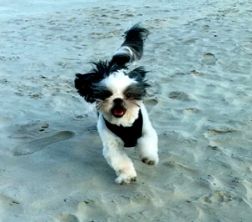


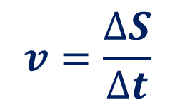



a) 1,25 h b) 1,20 h c) 1,15 h d) 1,10 h e) 1,00 h
$$v=\frac{∆S}{∆t}$$
$$∆t_{2}=\frac{3}{4}$$
Sabemos que:
$$∆t_{2}=0,75 h$$
$$∆t_{t}=∆t_{1}+∆t_{2}$$
$$∆t_{t}=0,5+0,75$$
$$∆t_{t}=1,25 h$$

Slide 6

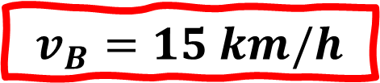














Extra 1-) Considere um rio cujas águas correm com velocidade de intensidade 3,0 km/h em relação às margens. Um barco desce esse rio, deslocando-se de um porto A até um porto B em 1,2 h. Em seguida, esse mesmo barco sobe o rio, deslocando-se do porto B até o porto A em 1,8 h. Sendo v_{B} a intensidade da velocidade do barco em relação às águas e D a distância entre os portos A e B, calcule v_{B} e D.
$$v=\frac{∆S}{∆t}$$
$$∆S=v.∆t$$
Sabemos que:
$$∆S_{ida}=v_{R}.∆t$$
$$∆S_{ida}=(v_{rel}+v_{A}).∆t$$
$$∆S_{ida}=\left(v_{B}+3\right).1,2$$
$$∆S_{volta}=v_{R}.∆t$$
$$∆S_{volta}=(v_{rel}−v_{A}).∆t$$
$$∆S_{volta}=\left(v_{B}−3\right).1,8$$
$$\left(v_{B}+3\right).1,2=\left(v_{B}−3\right).1,8$$
$$∆S_{ida}=\left(15+3\right).1,2$$
$${1,2.v}_{B}+3,6=1,8v_{B}−5,4$$
$$∆S_{ida}=21,6 km$$
$$0,6v_{B}=9,0$$
$$D=\left|∆S_{ida}\right|$$
$$v_{B}=15 km/h$$
$$D=21,6 km$$

Slide 7



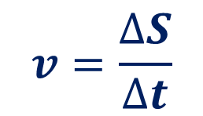



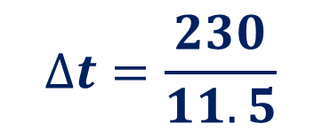


Extra 2-) Um artista de cinema, ao gravar uma das cenas de um filme de aventura, vai de um extremo ao outro de um vagão de um trem, que se move em trilhos retilíneos com velocidade constante de 36 km/h, gastando 20 s. Sabendo que o vagão tem comprimento de 30 m e que o artista se move no mesmo sentido do movimento do trem, calcule:
a) a intensidade da velocidade do artista em relação ao trem;
$$v=\frac{∆S}{∆t}$$
$$∆S=v.∆t$$
Sabemos que:
$$30=v_{A}.20$$
$$v_{A}=1,5 m/s$$
b) o intervalo de tempo necessário para que o artista percorra 230 m em relação ao solo.
$$230=(1,5+10).∆t$$
$$∆S=v_{R}.∆t$$
$$∆S=(v_{rel}+v_{A}).∆t$$
$$∆t=\frac{230}{11.5}$$
$$v_{trem}=36\frac{km}{h}=10 m/s$$
$$∆t=20 s$$

Slide 8




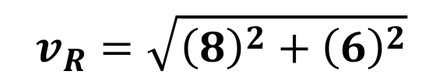
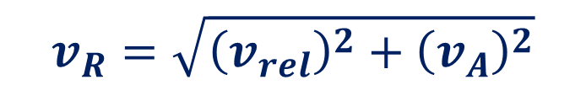
Extra 3-) Uma pessoa deseja atravessar um rio cujas águas correm com velocidade constante de 6,0 m/s em relação às margens. Para tanto, usa um barco provido de motor de popa capaz de impulsionar a embarcação com uma velocidade constante de módulo igual a 8,0 m/s em relação às águas. Se o barco é pilotado perpendicularmente às margens, e mantendo-se o leme nessa direção, sua velocidade em relação à Terra será:
a) 2,0 m/s.
b) 6,0 m/s.
c) 8,0 m/s.
d) 10,0 m/s.
e) 14,0 m/s.
Sabemos que:
Aplicando Pitágoras, vem:
$$v_{A}=6,0m/s;$$
$$v_{R}=\sqrt{{\left(v_{rel}\right)}^{2}+{\left(v_{A}\right)}^{2}}$$
$$v_{rel}=8,0 m/s$$
$$v_{R}=\sqrt{{\left(8\right)}^{2}+{\left(6\right)}^{2}}$$
v_{rel}
v_{R}
$$v_{R}=\sqrt{64+36}$$
v_{A}
$$v_{R}=10 m/s$$

Slide 9
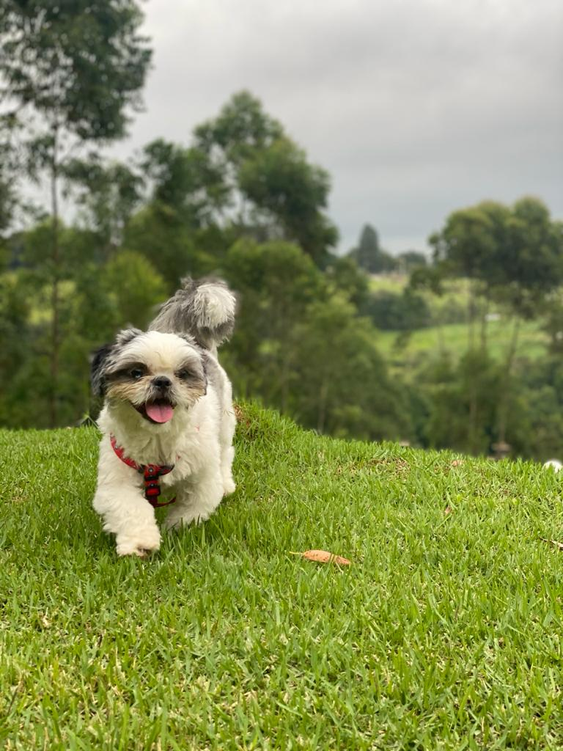
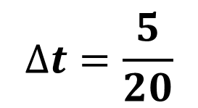
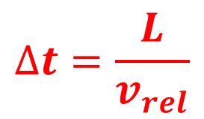


Extra 4-) Um barco provido de um motor que lhe imprime velocidade de 20 km/h em relação às águas é posto a navegar em um rio de margens paralelas e largura igual a 5,0 km, cujas águas correm com velocidade de 15 km/h em relação às margens.
a) Qual o menor intervalo de tempo para que o barco atravesse o rio? Esse intervalo de tempo depende da velocidade da correnteza?
Para que o barco atravesse o rio no menor tempo possível, devemos posicioná-lo perpendicularmente às margens, assim:
$$∆t=\frac{L}{v_{rel}}$$
$$∆t=\frac{5}{20}$$
$$∆t=0,25 h$$
$$∆t=15 min$$
O tempo de travessia independe da velocidade da correnteza, pois são movimentos independentes.

Slide 10
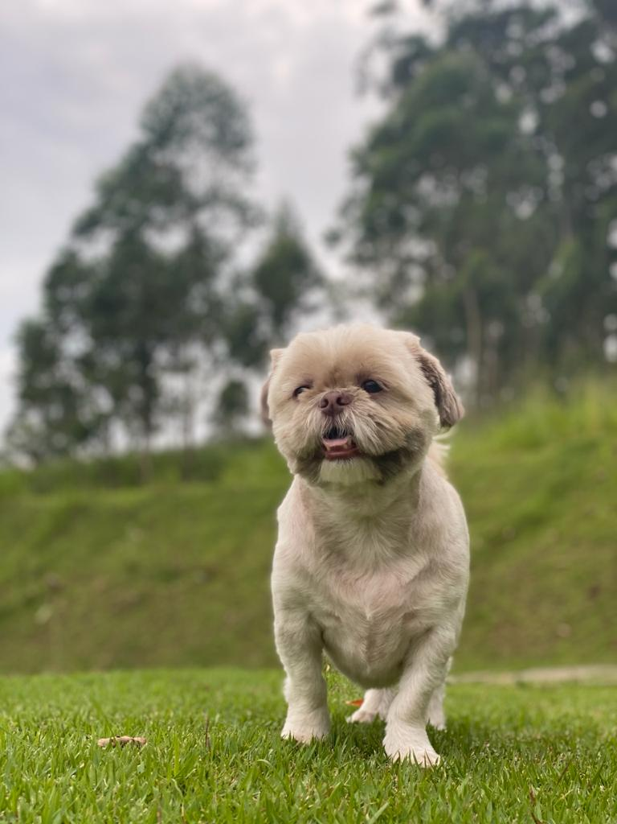

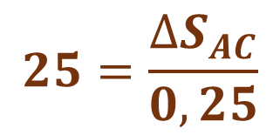

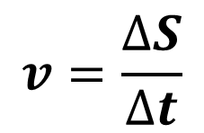

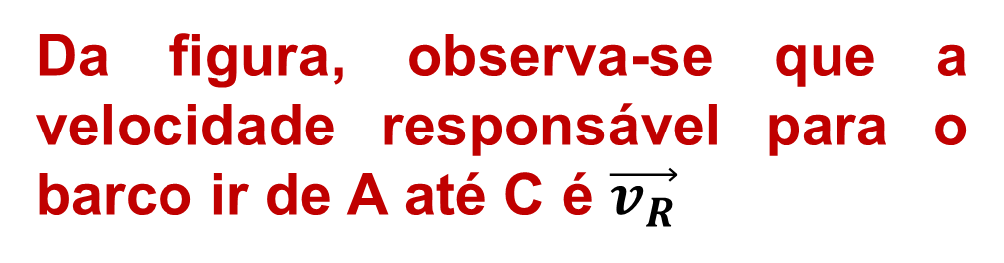



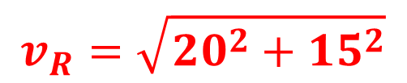



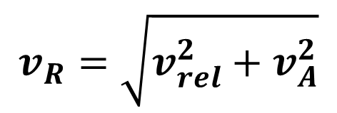

b) Supondo que o barco atravesse o rio no menor intervalo de tempo possível, qual a distância percorrida por ele em relação às margens?
Da figura, observa-se que a velocidade responsável para o barco ir de A até C é $\vec{v_{R}}$
Vamos fazer uma figura:
$$\vec{v_{R}}$$
Vetorialmente, temos:
5 km
$$\vec{v_{rel}}$$
$$d_{AC}$$
$$\vec{v_{R}}=\vec{v_{rel}}+\vec{v_{A}}$$
$$v_{R}=\sqrt{v_{rel}^{2}+v_{A}^{2}}$$
$$\vec{v_{A}}$$
$$v_{R}=\sqrt{{20}^{2}+{15}^{2}}$$
$$v_{R}=25 km/h$$
$$v=\frac{∆S}{∆t}$$
$$25=\frac{∆S_{AC}}{0,25}$$
$$∆S_{AC}=6,25 km$$
$$d_{AC}=6,25 km$$
$$como d=\left|∆S\right|$$

Slide 11












Extra 5-) Uma balsa percorre o Rio Cuiabá de Porto Cercado a Porto Jofre (Pantanal mato-grossense), gastando 9,0 h na descida e 18 h na subida. O motor da balsa funciona sempre em regime de potência máxima, tal que a velocidade da embarcação em relação às águas pode ser considerada constante. Admitindo que a velocidade das águas também seja constante, responda: quanto tempo uma rolha, lançada na água em Porto Cercado e movida sob a ação exclusiva da correnteza, gastará para chegar até Porto Jofre?
Sabemos que:
$$∆S_{ida}=v_{R}.∆t$$
$$∆S_{ida}=∆S_{volta}=∆S$$
$$∆S_{ida}=(v_{rel}+v_{A}).∆t$$
Multiplicar I por -2 e somar com II:
$$∆S_{ida}=\left(v_{rel}+v_{A}\right).9 (I)$$
$$−2∆S={−18v}_{rel}−18v_{A}$$
$$∆S_{volta}=(v_{rel}−v_{A}).∆t$$
$$∆S=18v_{rel}−{18v}_{A}$$
$$∆S_{volta}=\left(v_{rel}−v_{A}\right).18 (II)$$
$$−∆S=−36v_{A} (IV)$$
A rolha descendo o rio:
$$III em IV$$
$$∆S_{ida}=v_{A}.∆t^{′} (III)$$
$$v_{A}.∆t^{′}=36v_{A}$$
$$∆t^{′}=36 h$$

Slide 12
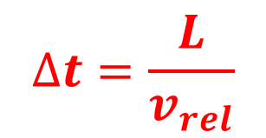








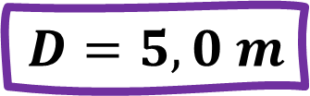




Extra 6-) (UFMT) Um homem tem velocidade, relativa a uma esteira, de módulo 1,5 m/s e direção perpendicular à da velocidade de arrastamento da esteira. A largura da esteira é de 3,0 m e sua velocidade de arrastamento, em relação ao solo, tem módulo igual a 2,0 m/s. Calcule:
a) o módulo da velocidade da pessoa em relação ao solo.
Sabemos que:
$$v_{Arr}=2,0 m/s;$$
$$v_{rel}=1,5 m/s$$
v_{Rel}
Aplicando Pitágoras, vem:
$$v_{R}=\sqrt{{\left(v_{Rel}\right)}^{2}+{\left(v_{Arr}\right)}^{2}}$$
v_{R}
$$v_{R}=\sqrt{{\left(1,5\right)}^{2}+{\left(2,0\right)}^{2}}$$
v_{Arr}
$$v_{R}=\sqrt{2,25+4}$$
$$v_{R}=2,5 m/s$$
b) a distância percorrida pela pessoa, em relação ao solo, ao atravessar a esteira.
$$∆t=\frac{L}{v_{rel}}$$
$$∆t=\frac{3}{1,5}$$
$$∆S_{solo}=5,0 m$$
$$∆t=2,0 s$$
$$D=\left|∆S_{solo}\right|$$
Sabemos que:
$$∆S_{solo}=v_{R}.∆t$$
$$∆S_{solo}=2,5.2,0$$
$$D=5,0 m$$

